Slide 1
2023
熙迈合规服务-数据完整性服务（含CSV）
值得信赖合作的第三方 GxP 合规性服务机构
服务生命科学，助力人类健康
做有温度的服务！
Notes:
SMILE Service of multiple Innovation lively engine/efficiency

Slide 2
CONTENTS
目 录
PART 01
PART 02
产品目录
策略&依据
PART 03
服务案例

Slide 3
PART 01
产品目录

Slide 4
数据完整性服务-产品目录
服务对象
人用药生产研发流通企业
生物药生产/研发企业
抗体类药物生产/研发企业
细胞治疗产品生产/研发企业
基因治疗产品生产/研发企业
干细胞治疗产品生产/研发企业
生化药品生产/研发企业
血制品生产/研发企业
疫苗生产/研发企业
化药生产/研发企业
API生产/研发企业
中药制剂生产/研发企业
酶，病毒等药用辅料生产企业
医药流通企业
兽药生产研发流通企业
医疗器械生产研发企业
化妆品生产企业

Slide 5
数据完整性服务-产品目录
DI服务质量体系范畴
化妆品体系
13485体系
兽药GMP体系
GLP体系
GMP体系
物料系统
设施设备
包装和标签系统
质量体系
生产系统
质检系统
GSP（GDP）体系

Slide 6
数据完整性服务-服务范围
数据可靠性（DI）体系咨询
01
DI服务内容
数据可靠性（DI）审计
02
03
计算机化系统验证（CSV）

Slide 7
计算机化系统清单
权限管理
账户管理
周期性审核
时间校准
配置和变更
异常和时间
请求和服务台
业务持续性
数据完整性管理规程
备份和还原
数据的命名
数据的修改
审计追踪审核
放行审核
GDP
数据可靠性（DI）
体系咨询

Slide 8
计算机化系统验证（CSV）
系统分类
系统名称 | System Name | 简写
临床试验数据管理系统 | Clinical Trials Data Management System | CTMS
生产资源计划系统 | Manufacturing Resource Planning System | ERP
实验室信息管理系统 | Laboratory Information Management System | LIMS
自动化生产设备系统 | Automated Manufacturing Equipment System | /
自动化实验室设备系统 | Automated Laboratory Equipment System | /
过程控制和过程分析系统 | Process Control And Process Analysis System | /
生产执行系统 | Manufacturing Execution System | MES
楼宇管理系统 | Building Management System | BMS
仓储与配送系统 | Warehousing And Distribution System | WMS/WCS
血液处理管理系统 | Blood Processing Management System | BBMS
药品不良事件报告(警戒)系统 | Adverse Event Reporting System | AERS
文件管理系统 | Document Management System | DMS
环境监控系统 | Environment Management System | EMS
数据采集与监控系统 | Supervisory control and data acquisition | SCADA
质量管理系统 | Quality Management System | QMS
数据管理系统 | Scientific Data Management System | SDMS
IT基础架构 | IT Infrastructure | ITI
系统类别

Slide 9
计算机化系统验证（CSV）-服务类型
计算机化系统验证（CSV）
服务类别
实施型验证（SAP、ELN、LIMS、DMS等）
仪器控制软件验证（Empower，Openlab等）
遗留系统验证（已放行系统的验证）
补充验证（在供应商的基础上基于合规要求补充验证交付物）

Slide 10
计算机化系统验证（CSV）-目标
CSV的目的
合规
新增系统的变更请求
对于乙方的培训
验证前系统的合规配置（数据/系统的操作权限、主数据的唯一性等等）
SOP起草、培训、生效
后期的运维
满足需求
对于URS的合理描述（以免甲方、实施方、验证方对于需求的误解）
对于URS的梳理（功能性需求、合规性需求、流程性需求）
CSV不是合规的终点，只是起点

Slide 11
PART 02
策略&依据

Slide 12
策略&依据-依据
中国 CFDA 药品生产质量管理规范附录：计算机化系统
GAMP5 A Risk-Based Approach to Compliant GxP Computerized Systems
欧盟 GMP 附录 11 计算机化系统和附录 15 验证
FDA - 21 CFR Part 210, 211 Good Manufacturing Practice for Finished Pharmaceuticals.
EU Pharmaceutical legislation, Directive 75/319/EEC: GMP Regulation, Directive 91/356/EEC Volume 4 and applicable annexes: GMP Guideline.
FDA - 21 CFR Part 11: electronic records and electronic signatures.
P.R. of China, Good Manufacturing Practice, 2010 Version
MHRA GMP Data Integrity Definitions and Guidance for Industry, 2015

Slide 13
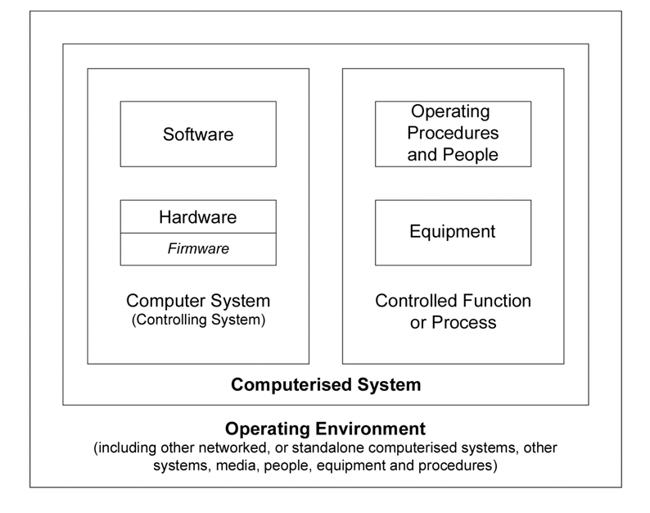
策略&依据-策略
边界策略

Slide 14
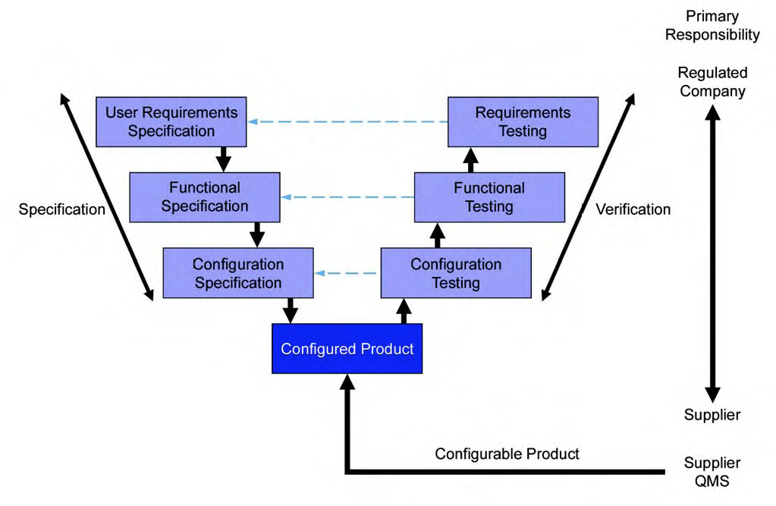
策略&依据-策略
CSV执行策略

Slide 15
策略&依据-三方职责
用户/管理员：
负责业务流程的提供
负责验证账号的创建
配合执行备份还原
实施方：
提供配置信息
提供开发信息
提供接口信息
提供系统描述
提供验证环境
验证方：
根据用户和实施方提供的信息起草文件
执行风险评估
执行测试活动

Slide 16
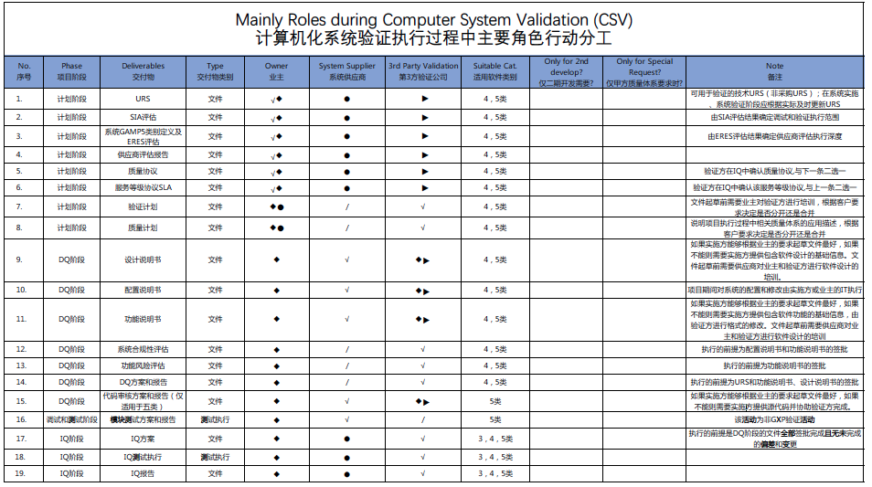
策略&依据-三方职责

Slide 17
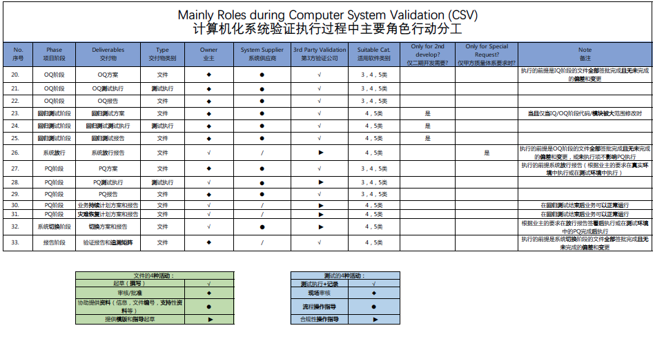
策略&依据-三方职责

Slide 18
策略&依据-验证步骤
验证步骤：
01
02
03
04
05
信息收集（功能、配置、流程、相关方识别及职责确定）
文件起草/培训
测试执行/培训
结果填写
文件交付/培训

Slide 19
策略&依据-周期

Slide 20
策略&依据-交付物
验证计划
用户需求说明
功能说明
功能风险评估
配置说明
设计说明
源代码审核
设计确认
安装确认方案/报告（验证环境）
运行确认方案/报告
性能确认方案/报告
安装确认方案/报告（生产环境）
需求追溯矩阵
验证报告

Slide 21
策略&依据-两种合作模式
半包
熙迈负责文件格式的提供，用户负责内容的填写，熙迈负责文件审核
用户执行验证活动，熙迈负责审核执行证据页
全包
用户只负责技术文档的支持、系统架构描述、流程的描述，
文件的起草和执行都由熙迈执行

Slide 22
PART 03
服务案例

Slide 23
服务案例-团队
CSV团队：
不只是执行者，更是指导者
多个项目通过FDA和EMA审计
3次参与FDA警告信整改（DI&CSV）并顺利通过复查
参与起草上海药品审评中心内部数据完整性培训手册

Slide 24
服务案例-部分案例
客户案例：
SAP:百济神州、药明奥测、药明巨诺、澳斯康、蓬勃生物
LIMS：上海药检所、华西海圻、华山医院、乐普生物
其他：扬子江、华润双鹤、华润紫竹、复宏汉霖、复星凯茂、济民可信、天境生物。。。。

Slide 25
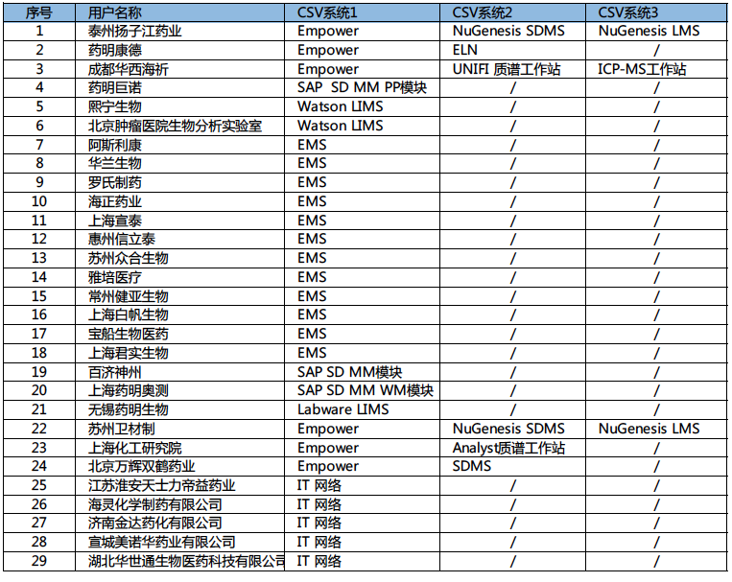
服务案例-案例清单
服务主要客户

Slide 26
服务案例-案例详述
某激素类央企
被FDA审计发现数据完整性缺陷，吃了进口禁令。所有销往美国的产品都被就地销毁。
WHO又来查了一次，发现对于数据完整性管理确实如FDA审计发现项。
后来由王彬，即熙迈CSV组组长，参与数据完整性整改。
并对关键的计算机化系统（色谱、紫外、红外）执行了CSV，最终通过了WHO的复审。

Slide 27
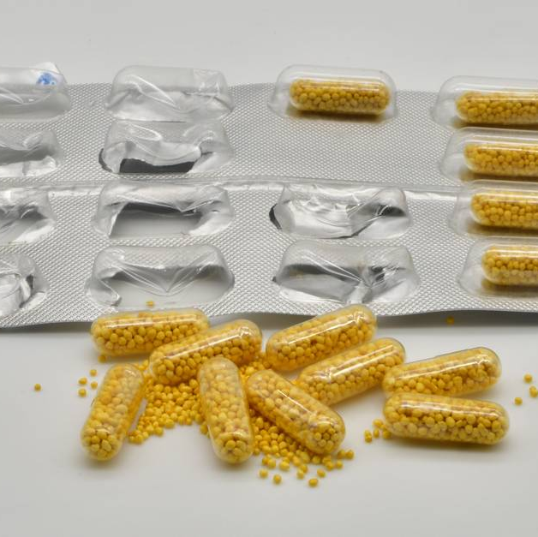
服务案例-案例详述
某抗癌药原料药厂（伊立替康）
被欧盟审计发现缺陷，然后限期整改。
后来由王彬，即熙迈CSV组组长，参与数据完整性整改。
完成了域控、备份的合规配置，并且对色谱、红外、紫外的权限进行了梳理。
修订了相关管理规程，最后执行了色谱、红外、紫外CSV。
最终在规定期限内完成整改工作，并通过了审计。

Slide 28
服务案例-案例详述
某知名医疗器械公司
SAP在国内和国外部署了两套系统。
系统间有业务交互。且国内的为S4 HANA，国外的为ECC。
在二期项目结束后国外的升级为S4 HANA。
项目背景复杂，需要分别满足国内外两套验证逻辑的监管。

Slide 29
Thanks！
感谢观看

